Slide 1
Школа на пути перемен Муниципальное общеобразовательное учреждение Столбищенская основная школа Тутаевского муниципального района
Директор
Кудрявцева Ольга Дмитриевна

Slide 2
Индекс социального благополучия школы (ИСБШ) - 27,52
Сельская малокомплектная школа
63% обучающихся проживают в деревне Столбищи, остальные доставляются на школьном автобусе из 5 населенных пунктов
От районного центра – 22 км, соц. Партнеры - ДК, ФАП
3 многодетные семьи, 13 семей неполные; с высшим образованием – 4,8%, со средним образованием – 77,2 % без образования – 18%; Рабочие – 84%, служащие – 4,8%, не работают – 11,2%
45 обучающихся / 9 классов, 5 комплектов
(1-3 кл., 2-4 кл., 5-6 кл. 7-8 кл., 9 кл.)
Дети с ОВЗ- 13 чел.(28,8%) из них УО (интел . наруш.) – 5(11,1 %)
11 кабинетов, во всех кабинетах компьютер с проектором, 4 интерактивные доски, кабинет информатики, спортивный зал, хоккейный корт, футбольное поле, площадка для воркаута.
9 педагогов: до 35 лет -3 чел, старше 50 лет – 6 чел. с 1 кв. категорией – 2 чел., высшее образование – 6 чел.
% успеваемости – 95,3, % качества – 24,9
Относительный средний бал ОГЭ по математике в 2019 г. 0,58 (по кластеру 0,89)
Относительный средний бал ОГЭ по русскому языку в 2019 г. 0,84 (по кластеру 0,93)
Notes:
Данный слайд практически не требует комментирования: все очень понятно и наглядно. Поэтому на его демонстрацию уйдет немного времени.

Slide 3
Проблемы
Школа в течение трёх лет показывает низкие образовательные
результаты по математике и русскому языку
(ниже средних значений по кластеру)
1
2
Отсутствует внутришкольная система
оценки качества образования
У коллектива отсутствует единая педагогическая стратегия,
направленная на единение педагогического коллектива
в выборе подходов к преподаванию
3
4
Работа с обучающимися, испытывающими трудности в обучении,
выстроена недостаточно эффективно
5
81% обучающихся имеют низкую мотивацию к обучению
79% процентов родителей показывают низкий уровень
заинтересованности в качестве образования своих детей и, как следствие, опосредованно влияют на их учебную мотивацию
6
Notes:
Возможно данный слайд должен быть третьим, так из проблем вытекают идея, миссия и решения.

Slide 4
Идея:
Обеспечить каждому ученику возможность получения качественного образования в соответствии с индивидуальными потребностями и способностями
Основной приоритет: изменение качества преподавания
Движущая сила: Программа перехода в эффективный режим работы: приказ об утверждении программы № 57 /01-08 от 28.09.2020
Способ решения: создание ПОС
Основная стратегическая линия: Школа как профессиональное обучающееся сообщество
Миссия:
Непрерывное движение в сторону улучшений каждого и всех
Решение:
1. Выбрать Стратегию:
Создать условия для повышения качества образования через индивидуализацию образовательного процесса.
2. Определить тактику :
- Поддерживать стабильные показатели образовательных результатов и добиваться их улучшения;
- Создать условия для профессионального развития педагогов;
- Внедрить ВСОКО как основу для принятия управленческих решений
Notes:
Техническая сторона:
анимация картинок непонятна- они по порядку должны быть или вообще анимация излишня, пусть будут сразу;
нужно шрифтом (цвет или толщина) выделить основной приоритет, основная стр. линия, способ решения. И проверьте знаки препинания: где-то тире, где-то двоеточие.

Slide 5
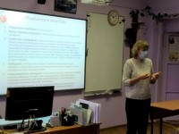
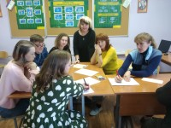
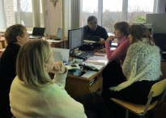
Первые результаты
Помощь и поддержка тьюторов: Исакова С.П. зам. директора МУ ДПО «ИОЦ», Кмицикевич Е.А. , методист МУ ДПО «ИОЦ»
10 марта 2021- семинар практикум «Проектирование траектории развития ПОС»
Применение технологии Lesson study: проектирование, проведение и анализ урока. Работа с дневником ПОС
28 августа 2020 года - воркшоп «Выбор педагогической стратегии улучшения качества преподавания»
11 сентября 2020 - тьюториал «Создание профессиональных обучающихся сообществ», приказ от 15.09.2020 г. № 54/01-08
15 февраля 2021 года - воркшоп «Экспертиза результатов работы ПОС»

Slide 6
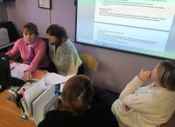
Первые результаты
Созданы ПОС: начальная школа (3 класс) и основная школа (7 класс)
ПОС № 1 «Обучаемся техникам формирующегося оценивания».
Состав: 2 учителя начальных классов, учитель физической культуры и учитель иностранного языка
ПОС № 2 «Учимся создавать учебно-практические задачи».
Состав: учитель математики, учитель географии, учитель информатики, учитель химии и биологии, учитель русского языка
План работы каждого ПОС
Приказ о создании ПОС и утверждении персонального состава № 54/01-08 от 15.09.2020
Привычная методическая работа претерпела изменения, теперь она полностью связана с деятельностью профессиональных обучающихся сообществ.
Notes:
Каждый из четырех результатов я бы раскрыла на отдельном слайде
Создание КОУЧей: состав, скан приказа, есть ли руководитель и кто он, его роль в управленческой команде школы (отсылка к распределенному лидерству). ЕСТЬ ЛИ ЕДИНАЯ ПЕД. СТРАТЕГИЯ?
Кто эти тьюторы (внешние или внутренние, откуда), какие формы работы проводили для членов КОУЧей, как часто и т.п.
Над какими проблемами работали КОУЧи, какие формы взаимодействия использовали, фото дневника и в чем его роль. Скан страницы сайта. Приложите фото работы КОУЧей для усиления наглядности. ПОМНИТЕ нас смотрят школы, а им нужно больше «кухни».
Опишите формат семинара (была ли интерактивная составляющая, уроки и т.п.), кто проводил. Была рефлексия внутри коллектива после проведения семинара и какой эффект имел данный семинар для профессионального развития учителей вашей школы. Не забудьте фото.
ПРО МЕТОДИЧЕСКУЮ РАБОТУ НУЖНО ВЫНЕСТИ НА ОТДЕЛЬНЫЙ СЛАЙД. Рекомендую провести параллель: что было (модель МР) и какие результаты получали, что стало (весь ли коллектив в КОУЧах, как происходит взаимообмен, если это имеет место быть; сохранились ли МО и т.п.) и каких результатов уже добились.

Slide 7
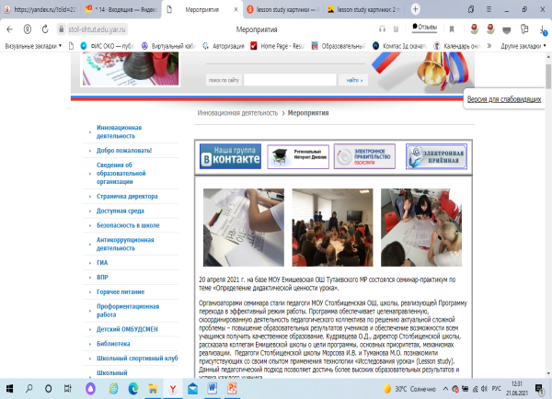
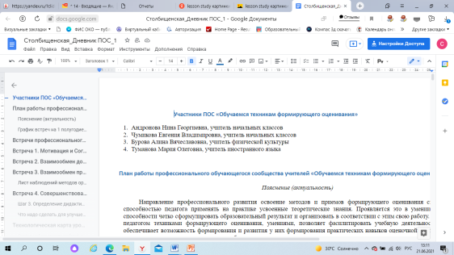
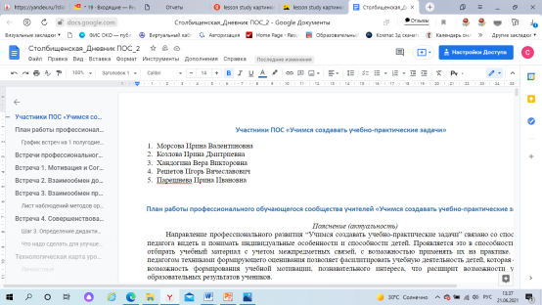
Первые результаты
Страница на сайте школы
Дневники ПОС

Slide 8
По завершению программы мы хотим получить школу, в которой:
требовательны к себе абсолютно все: и педагоги, и администрация, и школьники
создана насыщенная образовательная среда для того, чтобы дети раскрылись, проявили способности
хорошие результаты экзаменов, мотивация всех учеников, раскрыты способностей обучающихся и педагогов, определившиеся и самостоятельные выпускники
родители, дети и школа сотрудничают. Семьи поддерживают усилия администрации и учителей, преподаватели верят в детей и задают им высокую планку, ученики стараются оправдать ожидания. Времени и желания конфликтовать ни у кого нет.
Notes:
Здесь вы впервые упоминаете про учеников. Но до этого нигде не было отмечено, а как ученики относятся к внедряемым новшествам.
Получается, что в школе появляется возможность для диалога всех участников образовательных отношений. А что в основе: внедрение ФО, функционирование ВСОКО (разработка прозрачной системы оценивания может стать основой для сотрудничества с родителями), сотрудничество учителей (проф. диалог), ученики как субъекты деятельности (опять же на основе новой системы оценивания, урок по-новому предполагает применение диалога) и другое.
В итоге вы идете к сообществу, то есть у вас вовлечение в процесс обучения, объединение одновременно и учеников, и учителей, и администрации, и родителей

Slide 9
Школа на пути перемен
МОУ Столбищенская ОШ
адрес сайтаhttps://stol-shtut.edu.yar.ru электронная почта: stolbishi@yandex.ru

